Slide 1
第五单元 杰出的科学家
第20课 20世纪科学巨匠爱因斯坦

Slide 2
课标要求
了解爱因斯坦的成长历程及主要科学成就，认识他在社会发展中的作用。

Slide 3
内容索引
自主学习 基础知识 —— 把握教材知识体系
史料实证 深化探究 —— 理解重要史料史论
反馈训练 随堂巩固 —— 会做题才是硬道理

Slide 4
自主学习 基础知识
—— 把握教材知识体系

Slide 5
一、相对论
1.出身：爱因斯坦出生于德国的一个 家庭。
2.成长
(1)爱因斯坦从小就对 产生了浓厚的兴趣。
(2)大学期间培养了自学和独立思考的能力，对 的兴趣也与日俱增。
(3)大学毕业后，他利用业余时间继续研究自己喜爱的 。
3.相对论的提出：1905年，爱因斯坦提出了 ，震动了当时的物理学界。后来，他又建立了广义相对论。
犹太人
几何
物理学
物理学
狭义相对论学说

Slide 6
4.相对论提出的意义：解决了 的难题，改变了人们对宇宙的看法；揭示了时空、物质、运动和引力之间的统一性，为人们认识宏观宇宙打开了一个新的窗口，并扩展了 的应用领域。
经典物理学
物理学
疑难辨析
易混易错

Slide 7
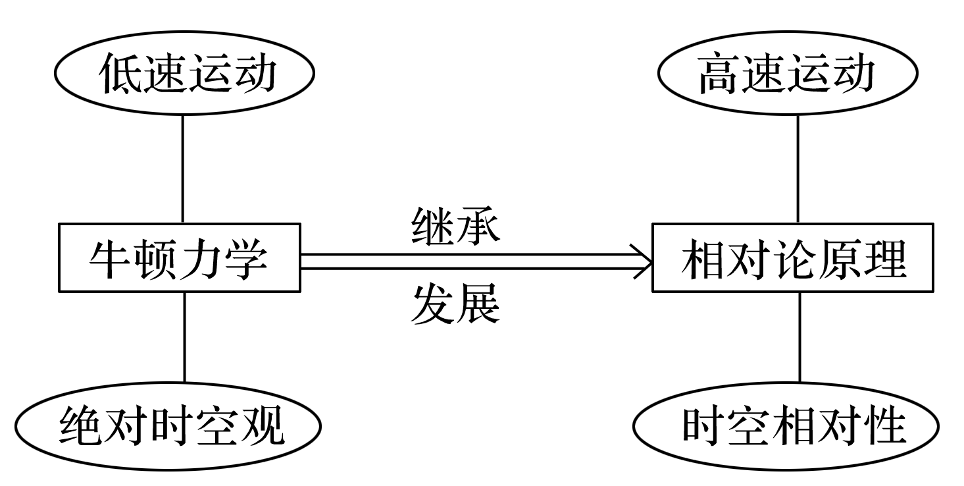
疑难辨析
爱因斯坦的相对论实际上是对牛顿经典力学的继承与发展，其关系用图示表示如下：

Slide 8
易混易错
爱因斯坦的相对论是现代物理学的标志，吹响现代物理学第一声号角的是量子论。相对论广博，量子论实用并且最早用于技术研究，如果说相对论作为时空的物理理论从根本上改变了人们以往的时空观念，那么量子论则在很大程度上改变了人们的实践。

Slide 9
二、和平捍卫者
1.反对战争
第一次世界大战期间，爱因斯坦多次表明自己坚定的 立场，并参与发起成立反战团体“ ”。
2.呼吁和平
20世纪50年代，针对“冷战”加剧的情况，爱因斯坦与英国的哲学家罗素联合发表《 》，反对 ，呼吁世界和平。
三、爱好音乐的人
爱因斯坦对物质生活要求很低，一直过着俭朴的生活，爱因斯坦为人________，十分谦逊。爱因斯坦是一位音乐爱好者和优秀的小提琴手。
反战
新祖国同盟
罗素——爱因斯坦宣言
核战争
善良纯朴

Slide 10
四、科学巨匠的遗言
1.看淡荣誉：爱因斯坦获得了许多奖励，但他从来没有把这些荣誉看得很重。
2.“不许把房子变成博物馆”： 年4月，爱因斯坦在普林斯顿逝世。临终前，把自己的房子留给他的秘书。
1955
教材互补

Slide 11
教材互补
爱因斯坦临终遗嘱：不发讣告，不举行宗教仪式，不举行任何公开形式的葬礼，不建坟墓，不立纪念碑。(北师版)

Slide 12
知识图示

Slide 13
史料实证 深化探究
—— 理解重要史料史论

Slide 14
主题一 爱因斯坦的相对论
史料 20世纪最后一期的《时代》周刊评选出了一位“世纪人物”，《时代》周刊称他为“天才、政治难民、人道主义者、原子和宇宙谜的开启者”、“以其最伟大的思想和无与伦比的形象独占鳌头”。他说过这样的名言：“一个人对社会的价值首先取决于他的感情、思想和行动对增进人类利益有多大作用。”
问题思考
这位历史人物是谁？试列举他“以感情、思想、行动增进人类利益”的主要事迹。
提示

Slide 15
提示 (1)人物：爱因斯坦。
(2)事迹：①提出相对论，奠定了现代物理学的理论基础。
②提出光量子假说，解释了光电效应，推动了量子力学的发展。
③在宇宙学、统一场论等物理学方面也有重大成就，他的研究是物理学及人类自然科学史上的革命。
④呼吁防止核战争，关注人类的进步与和平。

Slide 16
主题二 和平捍卫者
史料一 “我并不认为自己是释放原子弹之父。我是以一种很间接的方式参与其中的。事实上，我没有预见到原子能会在我这个时代释放出来。我只是在理论上认为它是可能的。通过链式反应的偶然发现，它成为了现实，而这不是我能预料到的。它是哈恩在柏林发现的，但他曲解了自己的发现。正确的解释是丽塞·梅特勒提供的，他从德国逃出来，将消息告诉了尼尔斯·玻尔。”“由于我不能预知原子能在今后的益处，我只好说目前它是个威胁。但也许这样也好。它可迫使人类在国际事务中采用秩序，倘若没有这种恐惧的压力，这种秩序不会出现。” ——爱因斯坦

Slide 17
问题思考
爱因斯坦承认自己是原子弹之父吗？为什么？如何认识爱因斯坦与原子弹的关系？
提示 不承认。因为没有预见到原子能在他那个时代释放出来成为现实，原子弹是经历了其他科学家的努力和美国政府的支持而最终产生的。爱因斯坦只不过为原子弹的研制提供了理论基础，建议造原子弹是出于止战救世之社会责任心，他本人并未参与其中。
提示

Slide 18
史料二 1945年夏天，美国先后在日本的广岛和长崎投下了两颗原子弹。“广岛已成焦土！长崎将成死城！”——耸人听闻的大标题，出现在报纸上。有人开始把爱因斯坦叫做“原子弹之父”，因为他写给罗斯福总统的那封信，开启了原子弹的研究和制造。
当E＝mc²第一次活生生地呈现在全世界面前时，是沾着鲜血、蒙受着耻辱的。轰隆一声巨响，天空中出现一个大火球，它比1 000个太阳还要热、还要亮。这1 000个太阳，没有给人世间带来温暖和光明，却在世界上投下了1 000个阴影。
爱因斯坦为之感到痛苦，他觉得，这是他平生最大的错误，他开始为防止核战争而努力。

Slide 19
问题思考
(1)说一说自己对上述史料信息的认识。
提示 认识：科学是一把双刃剑。可以造福人类，推动社会进步，但如果运用不当也会带来负面效应。所以科学能否发挥其积极作用，关键在于运用它的人。
提示

Slide 20
(2)爱因斯坦为防止核战争，维护人类和平做了哪些努力？
提示 努力：①签署反战宣言。
②反对法西斯。
③反对核战争，倡议各国科学家用自己的言行来维护世界和平。
提示

Slide 21
主题三 爱因斯坦的评价
史料一 我没有什么特别的才能，不过喜欢寻根刨底地追问问题罢了。
智慧并不产生于学历，而是来自对于知识的终身不懈的追求。
一个人只有以他全部的力量和精神致力于某一事业时，才能成为一个真正的大师，因此全力以赴才能精通。 ——爱因斯坦
史料二 有一次，一个美国记者问爱因斯坦关于他成功的秘诀。他回答：“早在1901年，我还是二十二岁的青年时，我已经发现了成功的公式。我可以把这公式的秘密告诉你，那就是A＝X＋Y＋Z！A就是成功，X就是努力工作，Y是懂得休息，Z是少说废话！这个公式对我有用，我想对许多人也是一样有用。”

Slide 22
问题思考
由以上史料可感受到爱因斯坦怎样的个人优秀品质。
提示 勤奋好学、善于思考；热爱科学、脚踏实地；挑战权威、勇于创新；毫不动摇、追求真理。
提示

Slide 23
反馈训练 随堂巩固
—— 会做题才是硬道理

Slide 24
1.1999年12月，在20世纪最后一期的《时代》周刊中，评选出了一位“世纪人物”。《时代》周刊称他为“天才、政治难民、人道主义者、原子和宇宙之谜的开启者”“以其最伟大的思想和无与伦比的形象独占鳌头”“本世纪最伟大的思想家和政治理想主义者”。这个“世纪人物”应是
A.牛顿 B.达尔文
√
C.爱迪生 D.爱因斯坦
解析 注意各自成就取得的时代，爱因斯坦的相对论取得于20世纪初，《时代周刊》的描述符合爱因斯坦。
1
2
3
4
5
6
解析
答案

Slide 25
2.爱因斯坦相对论的提出，是物理学思想的一场重大革命。他
A.否定了牛顿的力学原理
B.借鉴了法国科学家拉瓦锡的学说
C.揭示了时间、空间并非绝对不变的属性
D.修正了能量、质量互相转化的理论
√
解析 相对论揭示了时间、空间、物质、运动之间在本质上的统一性，把牛顿力学体系作为一种特殊情况概括在内。
1
2
3
4
5
6
解析
答案

Slide 26
3.普朗克曾这样评论爱因斯坦的科学成就：“这个原理在物理世界上所引起的革命，只有哥白尼世界体系的引入才能与之相提并论。”文中的“这个原理”是
A.相对论 B.日心说
C.量子假说 D.万有引力定律
√
1
2
3
4
5
6
解析
答案

Slide 27
解析 相对论树立了全新的时空观、运动观和物质观，打破了经典物理学绝对化的思维模式，为人们提供了辩证地看待世界的途径，故A项符合题意；
B项是哥白尼的科学成就，C项是普朗克的科学成就，D项是牛顿的科学成就。
1
2
3
4
5
6

Slide 28
4.20世纪初，物理学本身发生了一场革命性的变化。下列选项中推动这一变化的是
A.电的发明和利用 B.量子论的提出和发展
C.经典力学的发展 D.原子能在军事上的应用
√
解析 解答本题的关键是抓住题干提供的时间“20世纪初”。电的发明和利用是在19世纪；经典力学是在17世纪末；原子能在军事上的应用是在20世纪四五十年代。
1
2
3
4
5
6
解析
答案

Slide 29
5.爱因斯坦说：“我不知道第三次世界大战用什么武器，但是第四次世界大战人们将只会用木棒和石头打仗了。”这个言论表明爱因斯坦是一位
A.反对战争的科学家 B.极端的民族主义者
C.狂热的爱国主义者 D.鼓吹战争的社会活动家
√
解析 第二次世界大战结束后，爱因斯坦曾致力于防止核战争，成为一位著名的反战运动活动家，故A项符合题意；
B、C、D三项均与题干材料中的有效信息不符。
1
2
3
4
5
6
解析
答案

Slide 30
6.阅读下列材料：
材料一 在牛顿时代，牛顿的道路是一位具有最高思维能力和创造力的人所能发现的唯一道路；牛顿所创造的概念，至今仍然指导着我们的物理学思想。 ——爱因斯坦
材料二 作为科学家，他的理论非常深奥，一般人无法领悟。作为思想家，他的见解相当深邃，普通人难以理解。可是，这样一位科学精英和思想精英，为什么会走进大众的生活，成为家喻户晓的人物，并受到全世界男女老少的尊敬和爱戴呢？……爱因斯坦是一位有社会责任感和科学良心的世界公民。 ——(英)彼得·科尔斯《爱因斯坦与大科学的诞生》
1
2
3
4
5
6

Slide 31
请回答：
(1)材料一中“牛顿所创造的概念”主要是指什么？这一创造对人们的认识论有何影响？
答案 经典力学体系。
影响：完成了人类对自然界认识史上的第一次理论大飞跃。
1
2
3
4
5
6
答案

Slide 32
(2)材料二中爱因斯坦的“深奥”理论指的是什么？它与材料一中“牛顿所创造的概念”之间的关系如何？
答案 相对论。
关系：爱因斯坦的相对论是对牛顿经典力学的继承与发展。
1
2
3
4
5
6
答案

Slide 33
本课结束

